Slide 1


Slide 2
27 мая 1920 года
Декрет об образовании Татарской Автономной Советской Социалистической Республике (ТАССР) был подписан председателем Совнаркома В.И.Лениным, председателем Всероссийского Центрального Исполнительного комитета М.И. Калининым и секретарем ВЦИК А.С. Енукидзе.

Slide 3
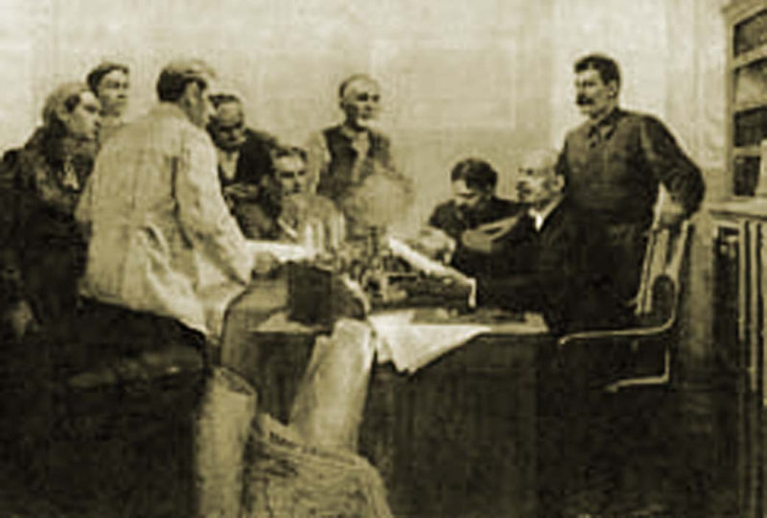
Подписание декрета об образовании Татарской АССР

Slide 4
Из декрета:
Всероссийский Центральный Исполнительный Комитет и Совет Народных Комиссаров постановляют:
Образовать Автономную Татарскую Социалистическую Советскую Республику, как часть Российской Социалистической Федеративной Советской Республики.

Slide 5
25 июня 1920 года
Власть в Татарской республике в торжественной обстановке была передана Временному революционному комитету Татарской Автономной Советской Социалистической республики. Первым руководителем вновь созданной республики Политбюро ЦК РКП(б) утвердило Сахибгарея Саид-Галеева. Именно этот день отмечается, как день провозглашения государственности татарского народа.

Slide 6

Cаид-Галеев на 1-ом учредительном съезде ТАССР 26 сентября 1920 г.

Slide 7
Органы государственной власти ТАССР
Высшим органом государственной власти в пределах ее территории являлся Съезд Советов ТАССР, а в период между съездами – избираемый им Центральный Исполнительный Комитет с избираемым, в свою очередь, исполнительным органом – Советом Народных Комиссаров.

Slide 8
26-27 сентября 1920 г
Состоялся I Учредительный съезд Советов рабочих, красноармейских и крестьянских депутатов Татарской АССР.

Slide 9
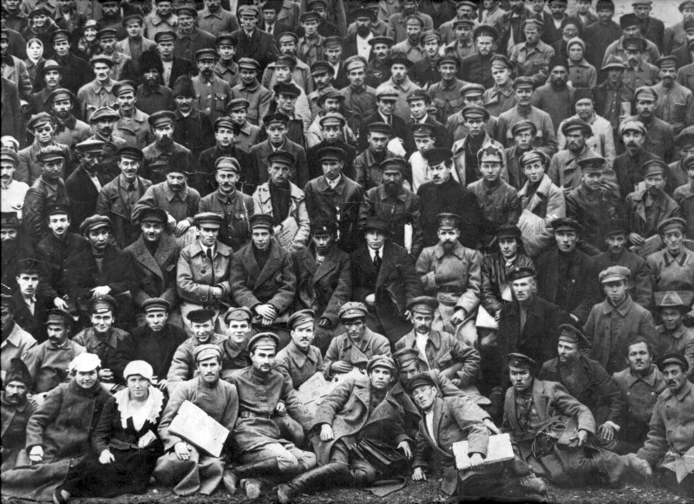
Учредительный съезд ТАССР

Slide 10
Для непосредственного руководства отдельными отраслями государственного управления, входившими в круг ведения Совета Народных Комиссаров ТАССР, было образовано 11 наркоматов: Совет Народного Хозяйства, Внутренней торговли, Труда, Финансов, Рабоче– Крестьянской Инспекции, Внутренних Дел, Юстиции, Просвещения, Здравоохранения, Земледелия, Социального обеспечения.

Slide 11
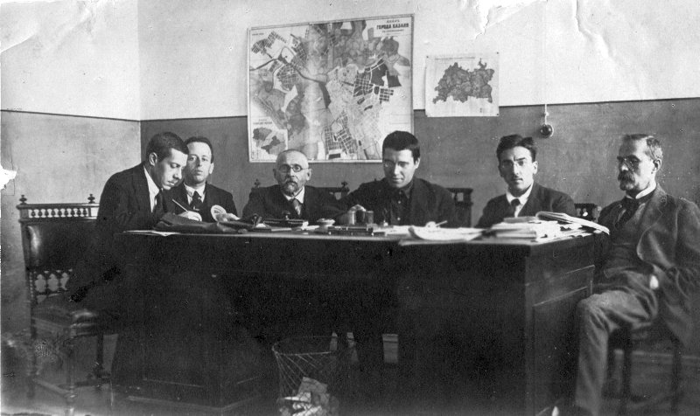
Заседание коллегии наркомфина

Slide 12
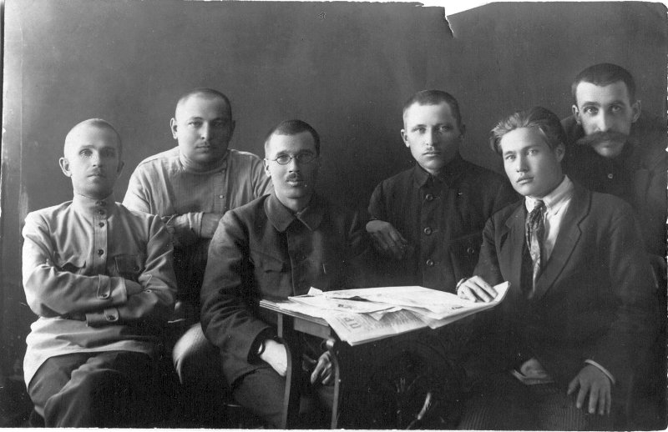
Коллегия наркомтруда 1923 г

Slide 13
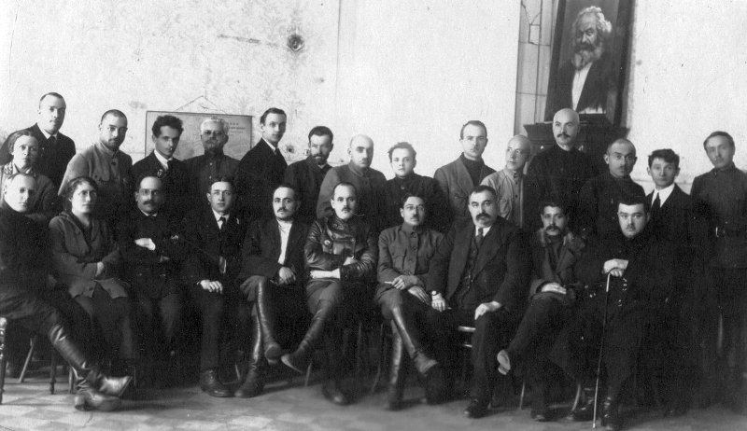
Работники наркомздрава 1923г.

Slide 14
Народные комиссариаты
Татарской Социалистической Советской Республики: внутренних дел (без Управления почт и телеграфов), юстиции, просвещения, здравоохранения, социального обеспечения и земледелия автономны в своих действиях и ответственны непосредственно перед Центральным Исполнительным комитетом ТАССР.

Slide 15
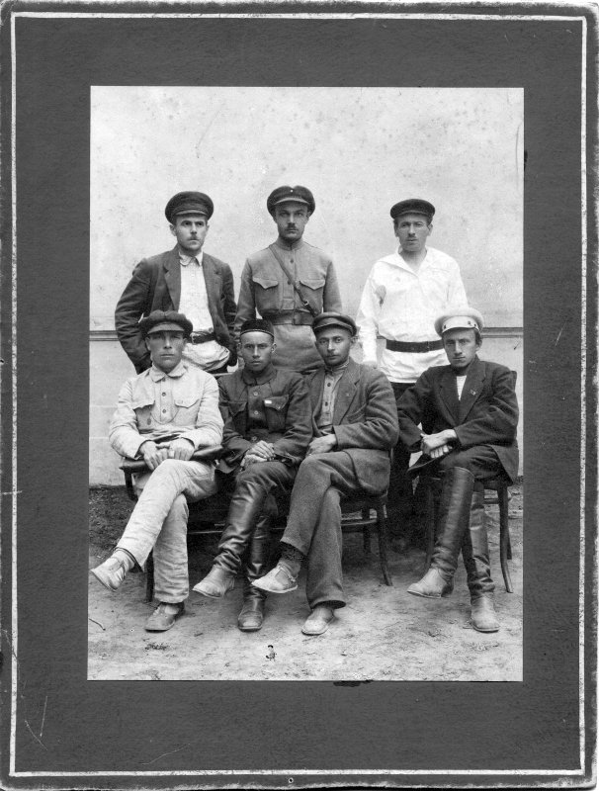
Президиум ТатЦика 1го созыва
1920 г.

Slide 16
На территории вновь образованной автономии
насчитывалось 14 городов: Казань, Агрыз, Бугульма, Буинск, Елабуга, Лаишев, Мамадыш, Мензелинск, Свияжск, Спасск, Тетюши, Челны, Чистополь и Арск. В ТАССР, по данным 1920 года, проживало 2 миллиона 892 тысячи человек, из них сельского населения было 2 миллиона 639 тысяч и городского – 253 тысячи человек

Slide 17
В первый же год существования молодая республика
столкнулась с ужасающим бедствием – голодом 1920-1921 гг. Наиболее серьезно от него пострадала татарская часть населения, менее развитая в экономическом отношении. В период между переписями 1920 и 1926 гг. доля татар в национальном составе населения республики уменьшилась с 55% до 51,8%.

Slide 18
На протяжении 1920-х гг.
Руководство республики предпринимало энергичные меры для поднятия экономического уровня, а также развития языка и культуры татарского народа. В конце 1922 года ТатЦИК утвердил инструкцию «О реализации татарского языка».

Slide 19

По Конституции 1937 года флагом Татарской АССР было красное полотнище с золотыми надписями в углу у древка.

Slide 20

Позже, когда татарский язык перешёл на русскую графику, новая редакция конституции описывала флаг так

Slide 21

В 1954 году флаг России
изменился, у древка появилась голубая вертикальная полоса шириной в 1/8 длины полотнища, в верхней части у древка звезда и серп и молот. Флаг ТАССР отличался только наличием надписи "ТАССР" под эмблемой.

Slide 22

После введения внеочередной IX сессией ВС ТАССР 9-го созыва 31 мая 1978 года новой Конституции - появилась надпись "Татарская АССР" (в две строки).
Флаг закреплён статьёй 158 Конституции. Положение о флаге ТАССР утверждено 1 июня 1981 года.

Slide 23
24 августа 1990 г.
  В Казани прошел мощный митинг с требованием принятия Декларации о государственном суверенитете Татарстана. 30 августа после жарких дебатов Верховный Совет ТАССР принял Декларацию о государственном суверенитете Татарской Советской Социалистической Республики. 12 июня 1991 г. президентом ТССР был избран М.Ш. Шаймиев.

Slide 24
Хронограф
30 Август 1990 года – Подписана Декларация о государственном суверенитете ТССР.
12 июня 1991 г. – М.Шаймиев избран президентом Республики Татарстан.
Март 1992 г.- Проведение референдума о суверенитете Татарии.
6 ноября 1992г. – Принята новая Конституция Республики Татарстан.

Slide 25
30 августа 1990 года
Была принята Декларация Независимости Татарстана. Из названия республики исключили слово "автономная", а 7 февраля 1992 года официальным названием государства стало - Республика Татарстан.

Slide 26

Современный флаг Татарстана введён Постановлением ВС РТ Об утверждении Положения "О Государственном флаге Республики Татарстан" от 29 ноября 1991 года.

Slide 27
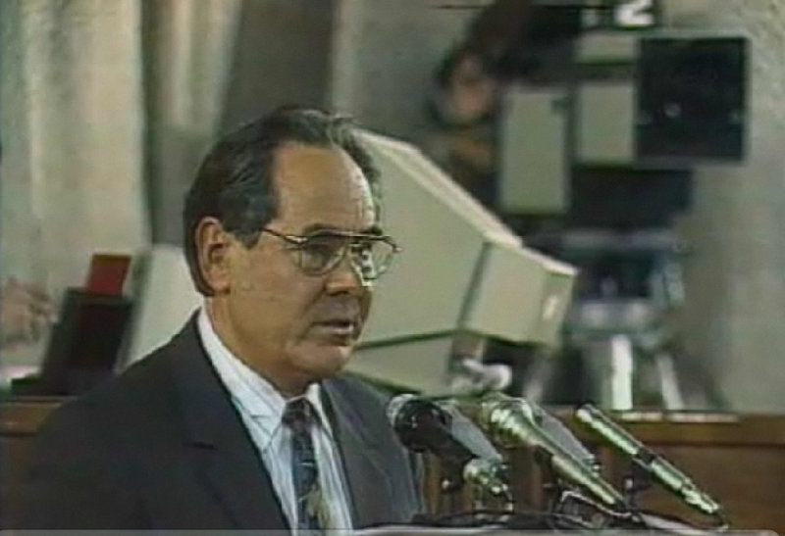
Первый президент Республики Татарстан Минтимер Шаймиев

Slide 28
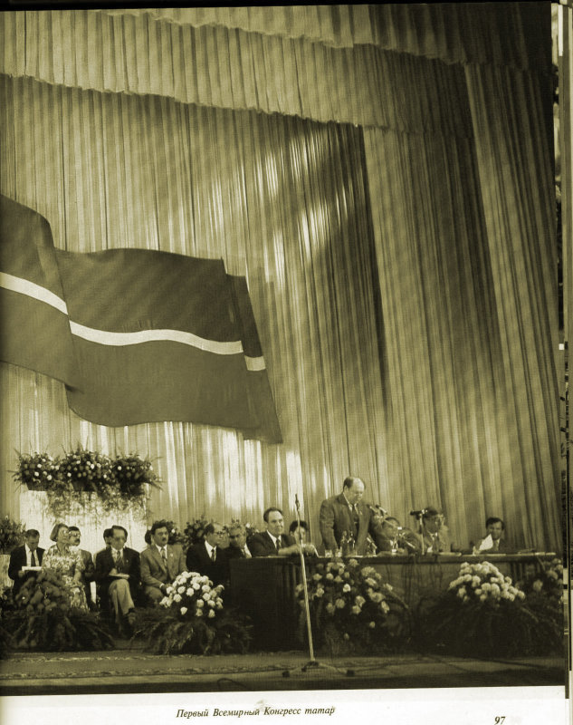
21 июня 1992 года открылся Первый Всемирный Конгресс татар

